Slide 1
COMPORTAMENTI INDIVIDUALI
E RELAZIONI SOCIALI
IN TRASFORMAZIONE
UNA SFIDA PER LA
STATISTICA UFFICIALE
INNOVAZIONI E SPERIMENTAZIONI
Gli effetti distorsivi degli errori di localizzazione nella misurazione e nelle analisi econometriche di fenomeni spazialmente distribuiti
23 GIUGNO 2016
11.15 | 12.45
Giuseppe Arbia | Università Cattolica del Sacro Cuore, Roma
Simonetta Cozzi, Danila Filipponi | Istat, Roma
Maria Michela Dickson, Giuseppe Espa, Diego Giuliani | Università di Trento

Slide 2
Archivi geo-referenziati ed errori di localizzazione
L’implementazione e l’utilizzo dei Sistemi Informativi Geografici (GIS) ha assunto nuova rilevanza in molti ambiti di studio e ricerca, grazie al nuovo interesse nei confronti delle analisi territoriali e alla crescente disponibilità di dati geo-referenziati.
Dotare le unità statistiche di informazioni circa la loro esatta collocazione geografica sul territorio può essere una procedura che soffre di due ordini di problemi.
In ambito economico, gli errori di localizzazione delle imprese e/o delle unità locali sono indotti da imperfezioni nella fase di cattura del dato mediante tecnologie GPS, in particolare in zone non perfettamente coperte da connessioni satellitari (es., aree isolate o montagnose). In tal caso, quando non è possibile localizzare correttamente sul territorio le unità, queste vengono imputate al centroide della sotto-area che include tali unità (Zimmermann 2008; Jacquez 2012). (unintentional locational error, Arbia et al,2016)).
In ambito medico, forestale o sociale, invece, la protezione della privacy delle unità statistiche è un problema centrale, allo scopo di proteggerne le informazioni confidenziali dal cd. disclosure risk (Hunderpool et al. 2010). La riduzione di tale rischio è resa possibile da tecniche di geo-masking, in cui la reale posizione delle unità è dislocata in maniera casual sul territorio interessato (Allshouse et al. 2010) (intentional locational error)

Slide 3
Archivi di imprese
Le procedure di geo-codifica si basano su procedimenti di record linkage, che possono essere di tipo deterministico o probabilitisco.
Del primo tipo sono i Geographic Unit Models, in cui una unità consiste di un poligono (o centroide di poligono) che può essere identificato da un codice postale, una regione, una provincia, una circoscrizione, ecc. In tal caso, la posizione dei punti all’interno dell’unità non è specificata.
Del secondo tipo sono gli Address Data Models, in cui la procedura di geo-codifica assegna i punti a specifici segmenti di strade (street geo-coding) oppure a codici postali (address points geo-coding), in luogo dei reali indirizzi.

Slide 4
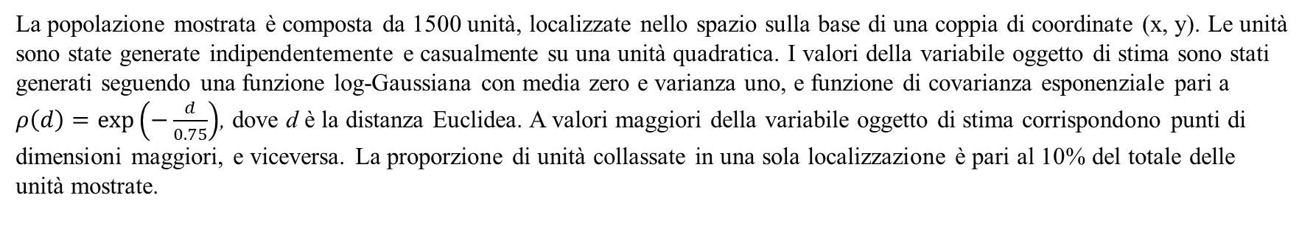
Popolazione base
Caso 1
Caso 2
Caso 3
Alto Basso A caso
La popolazione mostrata è composta da 1500 unità, localizzate nello spazio sulla base di una coppia di coordinate (x, y). Le unità sono state generate indipendentemente e casualmente su una unità quadratica. I valori della variabile oggetto di stima sono stati generati seguendo una funzione log-Gaussiana con media zero e varianza uno, e funzione di covarianza esponenziale pari a $ρ\left(d\right)=\exp\left(−\frac{d}{0.75}\right)$, dove d è la distanza Euclidea. A valori maggiori della variabile oggetto di stima corrispondono punti di dimensioni maggiori, e viceversa. La proporzione di unità collassate in una sola localizzazione è pari al 10% del totale delle unità mostrate.

Slide 5
Errori di localizzazione e campionamento:
effetti in fase di disegno
Metodi di campionamento spaziale
Local Pivotal Methods (LPM1 e LPM2, Grafström et al. 2011)
Spatially Correlated Poisson Sampling (SCPS, Grafström 2012)
Spatial Balanced Sampling (SBS, Deville e Tillé 2004)
Doubly Balanced Spatial Sanpling (DBSS, Grafström e Tillé 2013)

Slide 6
Uno studio di simulazione: alcuni risultati
Disegno | rRMSE | Guadagno %
CCS | 0.055 | -
LPM1 | 0.020 | 62.85%
LPM2 | 0.021 | 62.41%
SCPS | 0.020 | 63.65%
SBS | 0.042 | 23.24%
DBSS | 0.021 | 60.82%
Dimensione popolazione N=1500
Numerosità campionaria n=150
Simulazioni Monte Carlo nsim=10000
Proporzione di localizzazione imputate 10%, 30%, 50%
Target Stima del totale
Caso 1
Caso 2
Caso 3
Disegno | 0,10 | 0,30 | 0,50 | 0,10 | 0,30 | 0,50 | 0,10 | 0,30 | 0,50
LPM1 | 62.13% | 35.91% | 31.40% | 62.13% | 60.96% | 52.52% | 58.38% | 43.54% | 21.96%
LPM2 | 53.00% | 35.78% | 29.85% | 61.95% | 61.46% | 52.58% | 58.96% | 44.58% | 21.33%
SCPS | 51.16% | 35.04% | 29.56% | 63.51% | 61.89% | 52.20% | 59.76% | 44.13% | 21.32%
SBS | 23.66% | 23.79% | 22.40% | 22.60% | 24.33% | 22.87% | 21.29% | 18.12% | 10.95%
DBSS | 62.13% | 35.34% | 30.96% | 60.83% | 59.91% | 51.24% | 58.38% | 42.58% | 21.52%

Slide 7
Errori di localizzazione ed econometria spaziale:
gli effetti sulla stima dei parametri
L’econometria spaziale è una branca specifica dell’econometria dedicata all’analisi e alla modellizzazione di dati economici caratterizzati dalla presenza di interazione spaziale tra le osservazioni.
Una specificazione classica di modello econometrico spaziale è lo Spatial Lag:
dove W è una matrice n × n di pesi spaziali e λ il parametro di autoregressione spaziale.
La matrice W contiene informazioni sulla relazione spaziale tra tutte le coppie delle n osservazioni. L’elemento w_{ij} di W rappresenta la dipendenza spaziale potenziale tra le osservazioni i-esima e j-esima, dove w_{ij} = 0 per i = j (Arbia, 2014).
La presenza di errori di localizzazione porta a un’errata specificazione della vera matrice W, per effetto dell’incertezza sulla misura delle distanze tra le osservazioni dovuta ai fenomeni di imperfetta geocodifica o al geomasking.
Diviene perciò rilevante determinare quali sono le conseguenze sulla stima dei parametri β e λ.
È qui proposto uno studio di simulazione.

Slide 8
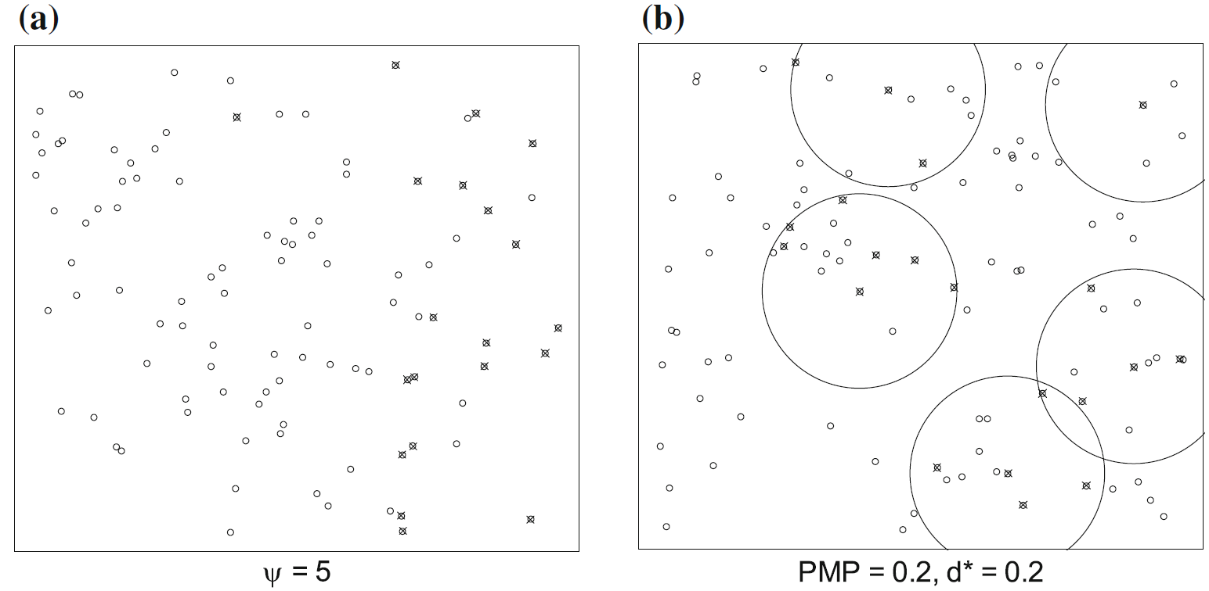
Dati spaziali missing
Due diversi metodi di generazione dei dati missing. Metodo a) e metodo b)

Slide 9
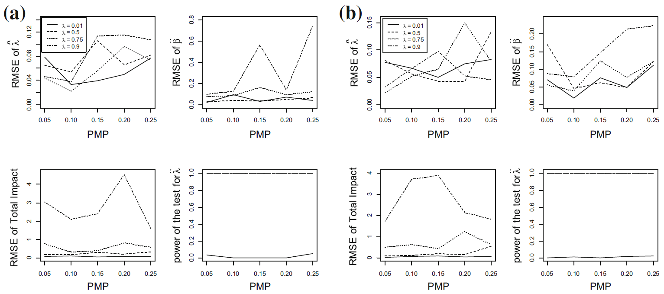
Dati spaziali missing: alcuni risultati per il metodo b)
(a) d* = 0.05, (b) d* = 0.15

Slide 10
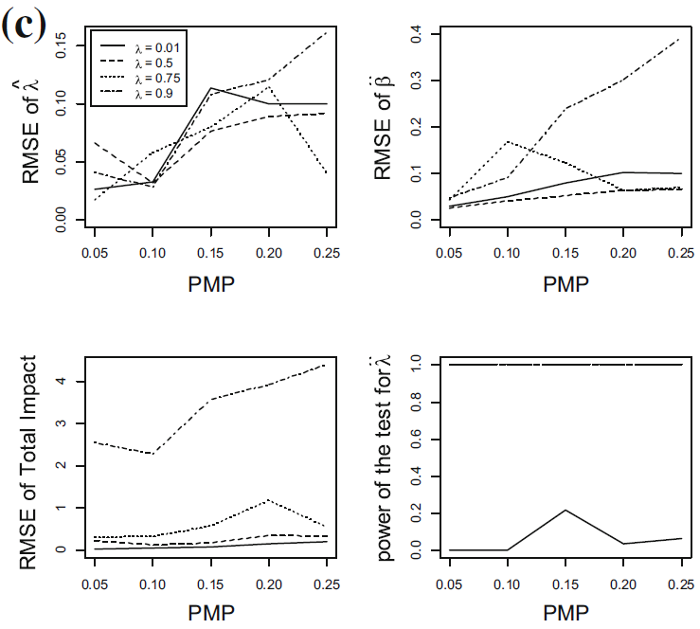
Dati spaziali missing: alcuni risultati per il metodo b)
(c) d* = 0.25

Slide 11
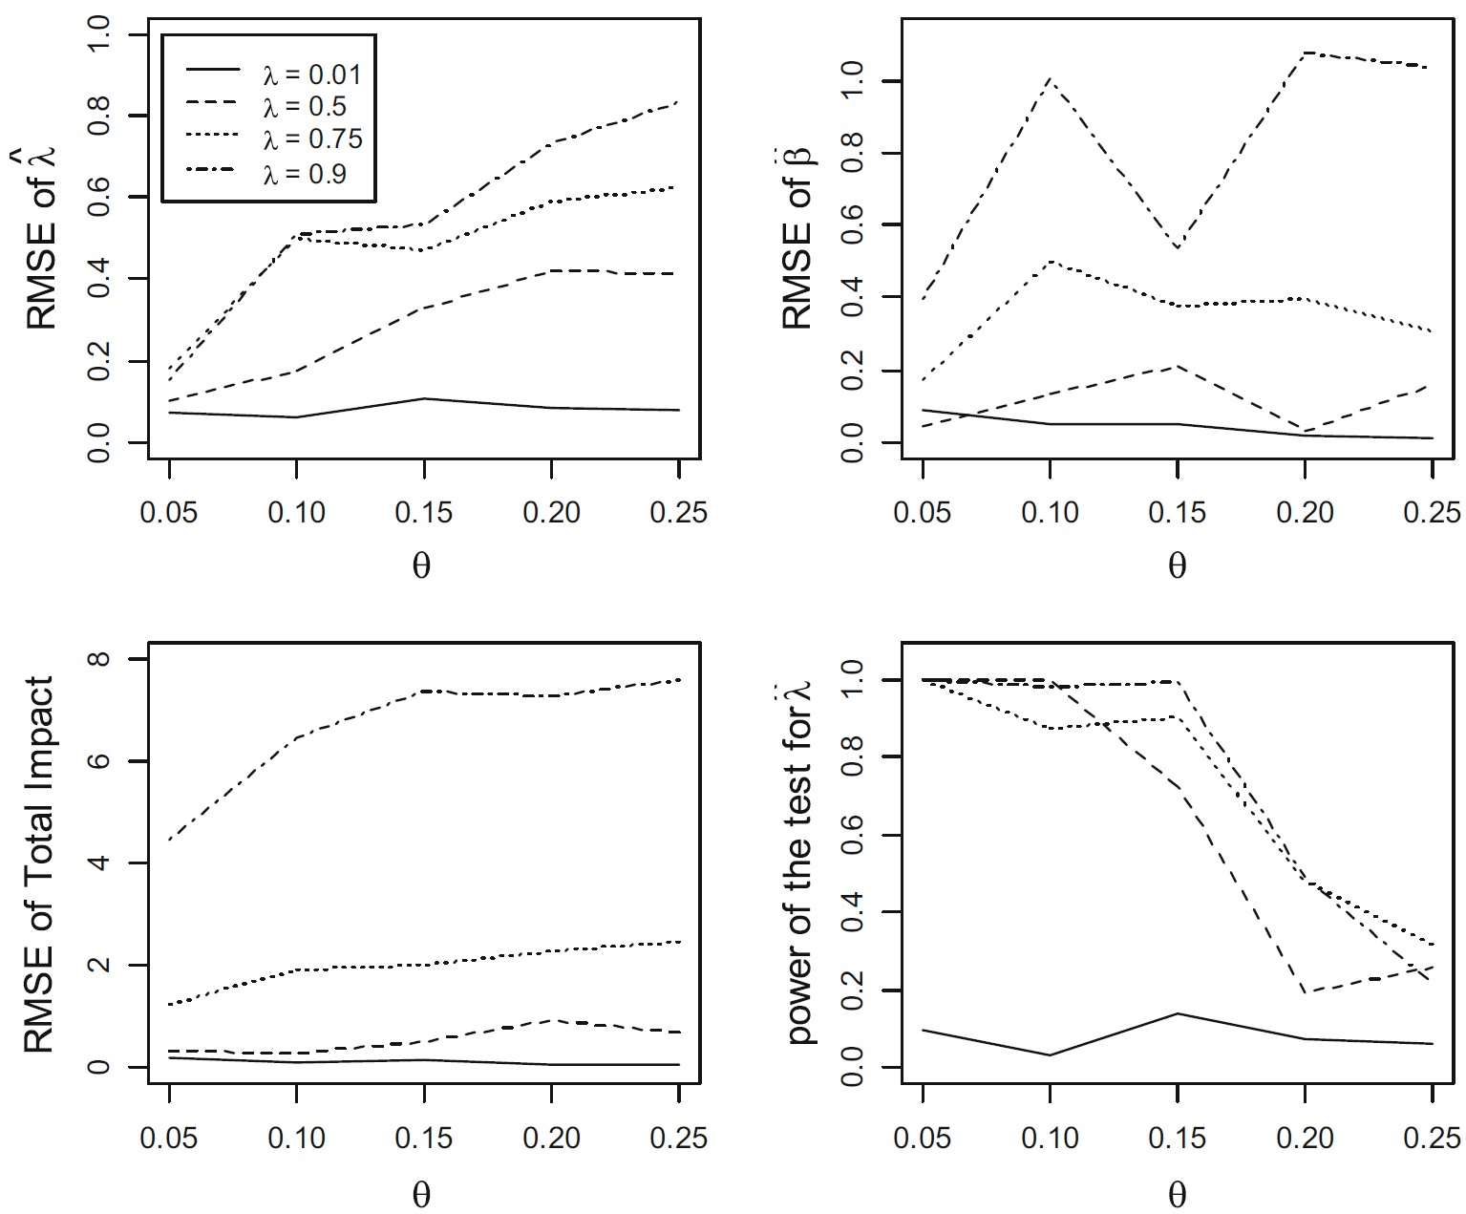
Geo-masking: alcuni risultati

Slide 12
Conclusioni
Le metodologie di campionamento spaziale conducono a stime più efficienti del totale anche in presenza di proporzioni considerevoli di unità statistiche attribuite erroneamente al centroide dell’area considerata. L’efficienza si reduce al crescere del numero di unità localizzate in una posizione non veritiera, mantenendo comunque performaces migliori rispetto alle metodologie di campionamento che non considerano lo spazio geografico nella selezione delle unità. Tali risultati sono strettamente legati alla struttura della popolazione considerata, specialmente per quel che riguarda la distribuzione dei valori della variabile oggetto di stima.
La presenza di dati spaziali mancanti riduce la precisione delle stime dei parametri dei modelli di econometria spaziale, e questa riduzione in efficienza è amplificata dalla presenza di elevata correlazione spaziale. Inoltre, gli effetti sono più rilevanti quando i dati spaziali mancanti sono concentrati in porzioni ristrette delle spazio, dove le caratteristiche geografiche, quali gli spillover spaziali, tendono a scomparire. Anche la pratica del geo-masking a protezione della privacy ha un effetto rilevante sulla stima e l’inferenza. Questi effetti dipendono direttamente dall’entità del perturbamento indotto e dal grado di correlazione spaziale nei dati. Come utile indicazione pratica, si osserva la presenza di una forte riduzione dell’efficienza degli stimatori dei parametri dopo una distanza di perturbamento pari al 15% della lunghezza del lato del quadrato rappresentante l’area di studio. Allo stesso modo, se il perturbamento è maggiore di questa distanza, il test di significatività del parametro spaziale diventa altamente inaffidabile.

